Slide 1







PENGENALAN KEAMANAN SIBER
Always The First

Slide 2
PENDAHULUAN
﻿Hampir semua industri dan kehidupan manusia menggunakan internet dan internet menjadi tulang punggung jalannya aplikasi yang digunakan oleh industri ataupun kehidupan manusia sehari-hari
﻿Internet terkoneksi dengan perangkat yang banyak digunakan oleh manusia seperti gadget, handphone, smartwatch, GPS, laptop ataupun PC. Dan semua alat tersebut terpasang berbagai aplikasi untuk membantu aktivitas kehidupan seperti belanja, transaksi perbankan, travelling, menulis dan lain sebagainya
﻿Di masa sekarang industri yang bergerak cepat, digitalisasi dan semua terhubung dengan internet ditambah dengan proliferasi teknologi berbasis cloud dan seluler yang berkembang sangat pesat hal ini tentunya akan berdampak terhadap isu keamanan dalam kegiatan berinternet.
﻿Keamanan tidak lagi hanya menjadi kebutuhan administrator TI, administrator keamanan dalam organisasi TI. Sekarang persyaratannya adalah semua entitas yang terhubung dalam satu atau lain cara dengan semua jenis data memerlukan keamanan siber.
Always The First

Slide 3
SEJARAH KEJAHATAN SIBER
﻿Pada tahun 1929, Biro Sandi Polandia mulai mempekerjakan ahli matematika dengan mengundang mahasiswa di Universitas Poznan untuk mengambil kelas tentang kriptologi.
﻿Pada tahun 1932, lulusan Poznan Marian Rejewski, Henryk Zygalski dan Jerzy Rozycki bekerja untuk Biro Sandi Polandia secara penuh waktu. Secara bersamaan, seorang mata-mata Prancis, Hans-Thilo Schmidt, telah menyusup ke Kantor Cipher Jerman di Berlin.
﻿﻿Spionase Schmidt membantu Biro Sandi Polandia memperoleh dokumentasi Enigma kunci dari Jerman. Rejewski menggunakan dokumen-dokumen itu dan memulai cryptanalysis Enigma dengan beberapa jam kerja setiap hari menjelang akhir tahun 1932.
﻿﻿Memecahkan Enigma elektromekanik Jerman dan sandi Lorenz mungkin menjadi faktor kunci dalam kekuatan Sekutu yang memenangkan Perang pada tahun 1945
Always The First

Slide 4

DEFINISI KEAMANAN SIBER
﻿Aktivitas pengamanan terhadap sumber daya teknologi informasi untuk mencegah terjadinya cybercrime atau bagian dari keamanan informasi yang melindungi sistem yang terhubung ke internet, termasuk perangkat keras, perangkat lunak, program, dan data dari potensi serangan cyber sera melindungi integritas jaringan dari akses elektronik yang tidak sah.
Always The First

Slide 5
ASPEK KEAMANAN INFORMASI
﻿Bentuk dan mekanisme penyimpanan informasi dapat terdiri dari berbagai macam bentuk, tetapi harus selalu ada upaya untuk melindungi keamanan informasi tersebut sebaik mungkin. Data dan informasi yang berada di dalam suatu infrastruktur jaringan dikatakan aman, jika memenuhi 3 aspek keamanan informasi berikut :
﻿Kerahasiaan (confidentiality), aspek yang menjamin kerahasiaan data atau informasi, memastikan bahwa informasi hanya dapat diakses oleh orang yang berwenang dan menjamin kerahasiaan data yang dikirim, diterima, dan disimpan
﻿Keutuhan (integrity), aspek yang menjamin akurasi dan keutuhan informasi serta menjaga informasi dari kerusakan atau ancaman lain yang mengakibatkan berubah informasi dari aslinya.
Ketersediaan (availability), aspek yang menjamin bahwa data akan tersedia saat dibutuhkan, memastikan pengguna yang berhak dapat mengakses informasi kapan pun, tanpa adanya gangguan kegagalan akses informasi.
Always The First

Slide 6
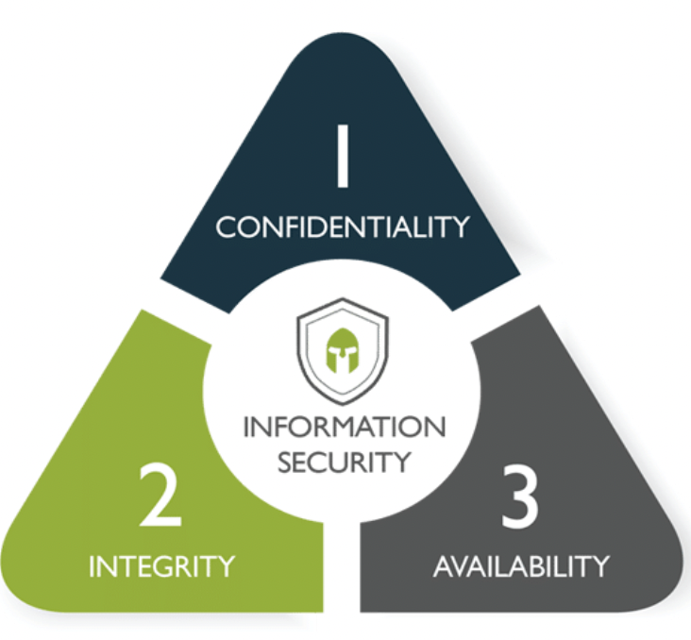
TRIANGLE SECURITY
﻿Tiga elemen dasar confidentiality, integrity, dan availability (CIA) merupakan dasar di antara program-program keamanan yang dikembangkan. Ketiga elemen tersebut merupakan mata rantai yang saling berkaitan dalam konsep perlindungan informasi. ﻿Keamanan bisa dicapai dengan beberapa cara, strategi-strategi dari keamanan informasi masing-masing memiliki fokus dan dibangun berdasarkan tujuan tertentu sesuai kebutuhan
Always The First

Slide 7
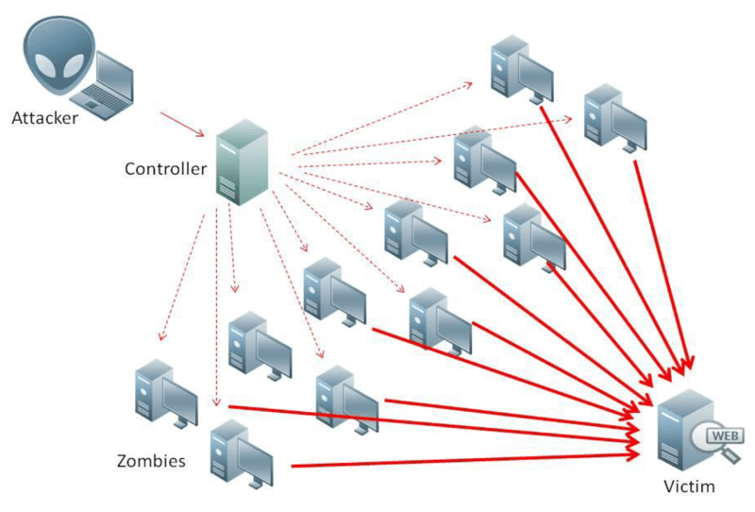


JENIS SERANGAN DAN ANCAMAN SIBER
Interruption → gangguan yang mengacu pada situasi dimana layanan atau data tidak tersedia, sehingga tidak dapat digunakan untuk sementara.
Contoh: Adanya serangan DoS dan DDoS atau kabel telekomunikasi dipotong.
DoS (Denial of Service
DDoS (Distribute Denial of Service
Always The First

Slide 8
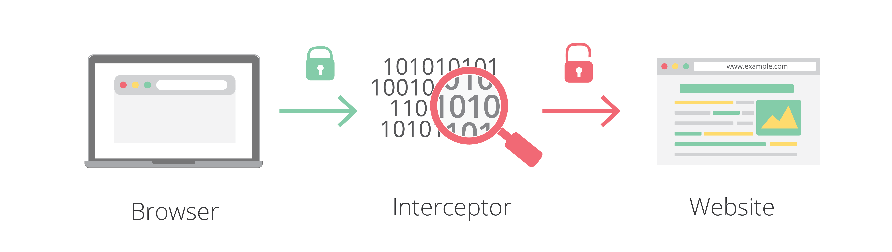
JENIS SERANGAN DAN ANCAMAN SIBER
Interception (Penyadapan) → Dimana ancaman ini mengacu pada situasi bahwa pihak yang tidak sah (pihak ketiga) telah memperoleh akses ke layanan atau data.
Contoh :
  Informasi yang ada disadap oleh pihak yang tidak bertanggung jawab atau mencopy data secara tidak sah.
Always The First

Slide 9
JENIS SERANGAN DAN ANCAMAN SIBER
Modification → Ancaman terhadap integritas data, yang melibatkan perubahan data sehingga isi dari data tersebut tidak sesuai dengan aslinya.
Contoh :
  Man In The Middle Attack → Mencegat dan mengubah data yang di kirimkan dan diubah menjadi keinginan pihak yang tidak bertanggung jawab. (serangan Aktif)
Always The First

Slide 10

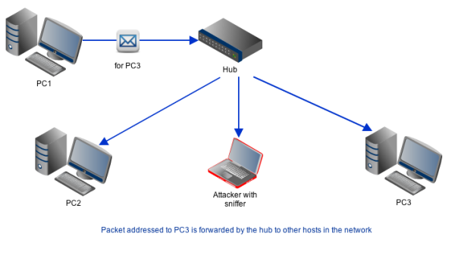
JENIS SERANGAN DAN ANCAMAN SIBER
Modification → Ancaman terhadap integritas data, yang melibatkan perubahan data sehingga isi dari data tersebut tidak sesuai dengan aslinya.
Contoh :
  Man In The Middle Attack → Mencegat dan mengubah data yang di kirimkan dan diubah menjadi keinginan pihak yang tidak bertanggung jawab. (serangan Aktif)
Adanya pihak ketiga yang melakukan penyadapan dengan memanfaatkan kelemahan perangkat hub
Always The First

Slide 11
JENIS SERANGAN DAN ANCAMAN SIBER
Fabrication → Orang yang tidak berhak, berhasil meniru dan memalsukan suatu informasi yang ada sehingga orang yang menerima informasi tersebut menyangka informasi tersebut berasal dari orang yang dikehendaki oleh si penerima informasi tersebut.
Contoh :
Orang yang tidak bertanggung jawab memasukkan pesan-pesan atau data palsu ke dalam file.
Always The First

Slide 12
CYBERCRIME
Cybercrime merupakan aktivitas kejahatan dengan menggunakan teknologi komputer atau jaringan komputer sebagai alat, sasaran maupun tempat terjadinya kejahatan.
Menurut Andi Hamzah dalam bukunya Aspek-Aspek Pidana di Bidang Komputer mendefinisikan cybercrime sebagai kejahatan di bidang komputer, yang secara umum dapat diartikan sebagai penggunaan komputer secara ilegal.
Beberapa faktor aktivitas cybercrime sebagai berikut.
  Segi teknis, adanya teknologi internet akan menghilangkan batas wilayah negara, saling terhubungnya antara jaringan yang satu dengan jaringan yang lain memudahkan pelaku kejahatan untuk melakukan aksinya.
  Segi sosio-ekonomi, adanya cybercrime menghasilkan nilai ekonomi. Aktivitas kejahatan di dunia maya berkorelasi dengan keamanan jaringan sehingga banyak pengguna yang sangat membutuhkan perangkat keamanan jaringan, hal ini menyebabkan cybercrime merupakan bagian dari kegiatan ekonomi dunia.
Always The First

Slide 13
RUANG LINGKUP CYBERCRIME
Komputer sebagai instrumen untuk melakukan kejahatan, seperti pencurian, penipuan, dan pemalsuan melalui internet;
Komputer dan perangkatnya sebagai objek penyalahgunaan, data-data di dalam komputer yang menjadi objek kejahatan diubah, dimodifikasi, dihapus, atau diduplikasi secara tidak sah;
Penyalahgunaan yang berkaitan dengan komputer atau data, digunakan secara ilegal atau tidak sah;
Akuisisi, pengungkapan, atau penggunaan informasi dan data yang tidak sah, berkaitan dengan masalah penyalahgunaan hak akses dengan cara-cara yang ilegal.
Always The First

Slide 14
JENIS-JENIS CYBERCRIME
Cybercrime yang menyerang individu. Kejahatan yang dilakukan terhadap seseorang atau individu dengan motif dendam atau iseng yang bertujuan untuk merusak nama baik. Contoh: pornografi, cyberstalking, cyber trespass.
Cybercrime yang menyerang hak cipta (hak milik). Kejahatan yang dilakukan terhadap hasil karya seseorang dengan motif menggandakan, memasarkan, mengubah yang bertujuan untuk kepentingan materi/non materi.
Cybercrime yang menyerang pemerintah. Kejahatan yang dilakukan terhadap aset yang dimiliki oleh pemerintah dengan motif melakukan teror, membajak, ataupun merusak keamanan untuk merusak citra institusi pemerintah.
Always The First

Slide 15
HACKER DAN CRACKER
Hacker umumnya mempunyai keinginan untuk mengetahui secara mendalam mengenai cara kerja suatu sistem, komputer atau jaringan komputer sehingga menjadi ahli dalam bidang penguasaan sistem, komputer atau jaringan komputer serta menggunakan keahliannya untuk mengidentifikasi kekurangan dalam sistem komputer dan berupaya untuk memperbaikinya untuk mencegah insiden lain dari akses yang tidak sah.
Always The First

Slide 16
KLASIFIKASI HACKER
White hat hacker, seseorang yang mencoba untuk mempelajari, menganalisis dan mengetahui kelemahan suatu sistem sebagai bagian dari aktivitas vulnerability assessment atau penetration testing yang bertujuan untuk memperbaiki atau memberikan rekomendasi perbaikan terhadap adanya temuan terhadap kerentanan sistem.
Black hat hacker atau dikenal dengan cracker adalah seseorang yang mencoba untuk mempelajari, menganalisis, dan mengetahui kelemahan sebuah sistem untuk merusak atau mencuri informasi yang sensitif. Umumnya motivasi utama mereka adalah menggunakan pengetahuan untuk mendapatkan data pribadi yang penting, atau mencuri uang dari rekening bank, atau kegiatan yang bersifat negatif lainnya.
Grey hat hacker merupakan seseorang yang menjadi konsultan keamanan, tetapi kadang kala pada situasi dan kondisi lain melakukan penyerangan dengan memanfaatkan kelemahan sistem dari sebuah target.
Always The First

Slide 17

JENIS HACKER BERDASARKAN TUJUAN PERETASAN
Red hat hacker merupakan mirip white hat hacker, tidak hanya berupaya mempertahankan sistem, tetapi juga dalam kondisi tertentu berupaya menyerang peretas lain. Umumnya red hat hacker merupakan agen pemerintah.
State-sponsored hackers merupakan hacker terlatih yang dibiayai oleh negara atau pemerintah biasanya bertujuan untuk mata-mata dan perang cyber (cyber warfare).
Cyber terrorist mereka menyebarkan ancaman-ancaman untuk tujuan tertentu.
Hacktivist merupakan black hat yang menyerang sambil menyebarkan suatu pesan khusus, misalnya melalui deface website.
Always The First

Slide 18
JENIS HACKER BERDASARKAN TUJUAN PERETASAN
Corporate hacker merupakan hacker yang menyerang properti intelektual dan data penting suatu perusahaan. Tujuan mereka adalah untuk mendapatkan informasi mengenai kompetitor suatu perusahaan.
Script kiddies merupakan hacker pemula yang memiliki sedikit pengetahuan dan menggunakan tools buatan orang lain, biasanya tidak dapat mengembangkan serangan dan pertahanan.
Blue hat hackers biasanya sebagai konsultan keamanan komputer yang terbiasa melakukan bug-test sistem sebelum di-launching.
Always The First

Slide 19
LANGKAH MENGURANGI DAMPAK RESIKO ANCAMAN SIBER
Ditumbuhkannya budaya sadar akan ancaman keamanan informasi, yaitu melalui edukasi yang berkesinambungan terkait keamanan informasi untuk mengurangi dampak yang ditimbulkan dari suatu ancaman/serangan;
Melakukan hardening (penguatan, patch) terhadap sistem yang dibangun maupun sistem operasi yang terpasang pada suatu sistem;
Menyediakan sistem kontrol terhadap akses dan otoritas perubahan sistem;
Melakukan manajemen konfigurasi, yaitu proses evaluasi untuk perubahan konfigurasi sistem dan sistem pencatatan terhadap pihak yang melakukan perubahan;
Always The First

Slide 20
LANGKAH MENGURANGI DAMPAK RESIKO ANCAMAN SIBER
Menyediakan sistem backup, yaitu melakukan backup data maupun sistem secara periodik tergantung dari nilai perubahan data maupun sistem tersebut dan dipastikan untuk dilakukan uji coba efektivitas metode backup yang diterapkan dan disimpan di tempat yang aman;
Melakukan pemeliharaan terhadap sistem dan dilakukan oleh pihak yang memiliki hak akses dan kompeten.
Always The First

Slide 21
PILAR UTAMA KEAMANAN SIBER
Keamanan siber yang kuat melibatkan langkah-langkah dalam implementasi yang dikenal dengan Kontrol atau 3 Pilar Utama dalam Cyber Security, yakni :
Manusia
Memiliki pengetahuan melalui pelatihan cyber security
Proses
Memiliki kerangka kerja untuk menghadapi serangan siber baik internal maupun external (ISO 27001)
Teknologi
Menggunakan teknologi yg baik dan selalu up-to-date sehingga bisa mengamankan sistem dengan baik
Always The First

Slide 22
ISO 27001
ISO 27001 merupakan suatu standar Internasional dalam menerapkan sistem manajemen kemanan informasi atau lebih dikenal dengan Information Security Management Systems (ISMS).
ISMS merupakan seperangkat unsur yang saling terkait dengan organisasi atau perusahaan yang digunakan untuk mengelola dan mengendalikan risiko keamanan informasi dan untuk melindungi serta menjaga kerahasiaan (confidentiality), integritas (integrity) dan ketersediaan (availability) informasi.
Always The First

Slide 23





Terima Kasih
Always The First

Slide 24







Single Degree Program
S2 - Sistem Informasi (M.Kom.)
S1 - Sistem Komputer (S.Kom.)
S1 - Sistem Informasi (S.Kom.)
S1 - Teknologi Informasi (S.Kom.)
S1 - Bisnis Digital (S.Bns.)
D3 - Manajemen Informatika (A.Md.Kom.)
Dual Degree International Program
S1 - Sistem Informasi (S.Kom., B.IT.)
(collaboration with HELP University)
S1 - Bisnis Digital (S.Bns., B.M.)
(collaboration with DNUI University)
Dual Degree National Program
S1 - Sistem Informasi (S.Kom., S.Ds.)
(collaboration with Universitas Teknologi Bandung)
  www.stikom-bali.ac.id
  info@stikom-bali.ac.id
  (0361) 244445
  STIKOMERS TV
  STIKOM Bali
  @stikombali
Always The First

